Slide 1

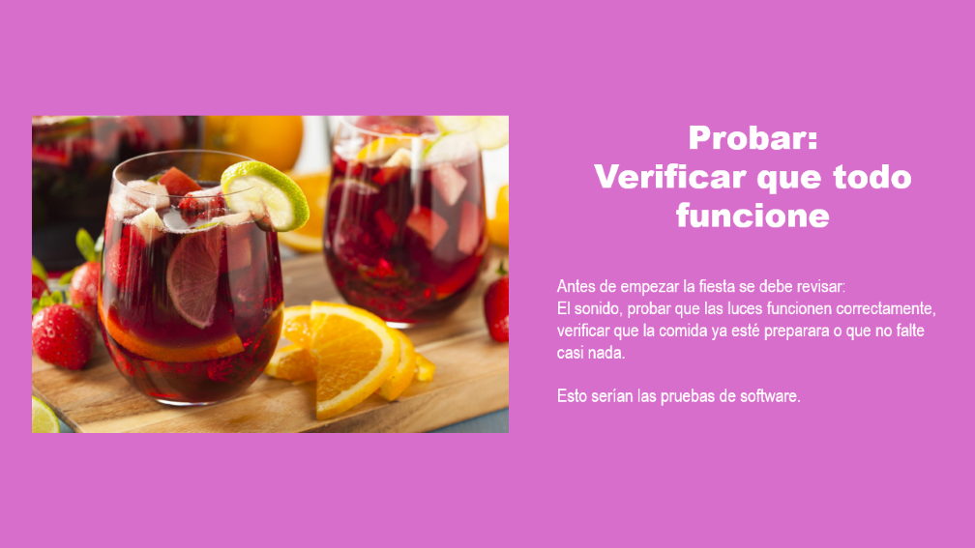

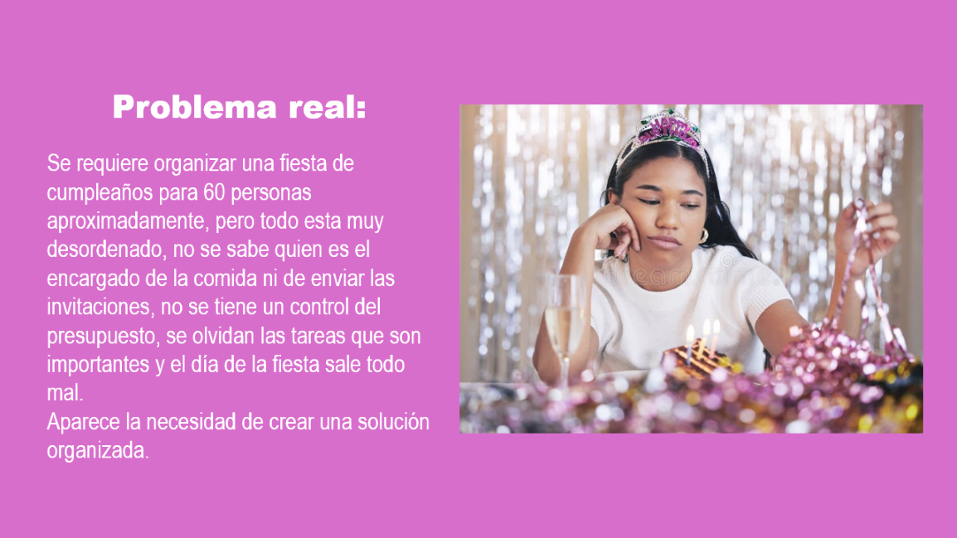
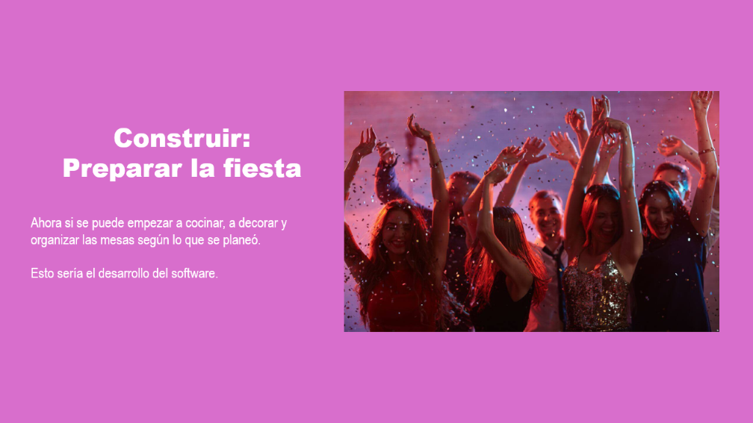
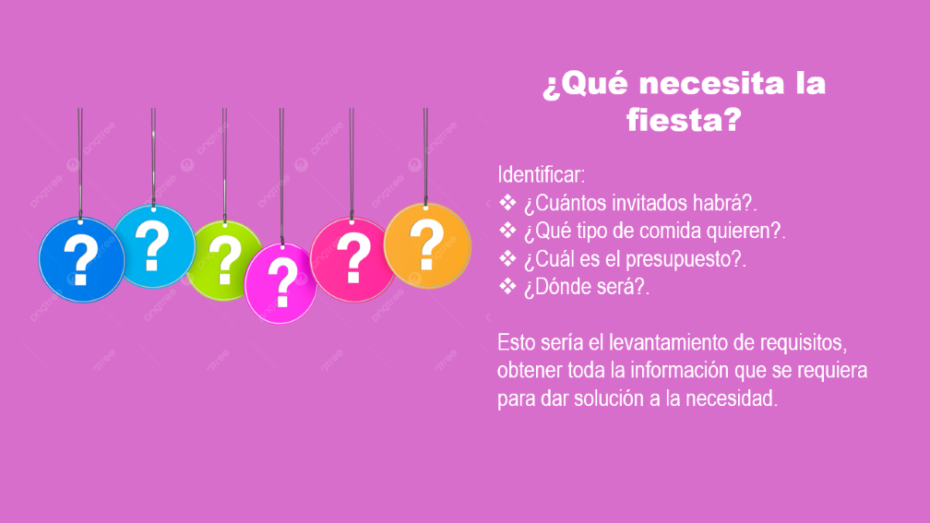
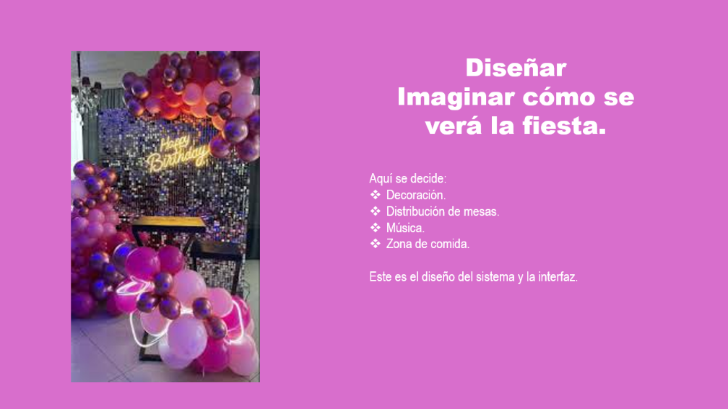
INGENIERIA DE SOFTWARE

Slide 2
INGENIERIA DE SOFTWARE

Slide 3

INGENIERIA DE SOFTWARE

Slide 4

INGENIERIA DE SOFTWARE

Slide 5

INGENIERIA DE SOFTWARE

Slide 6
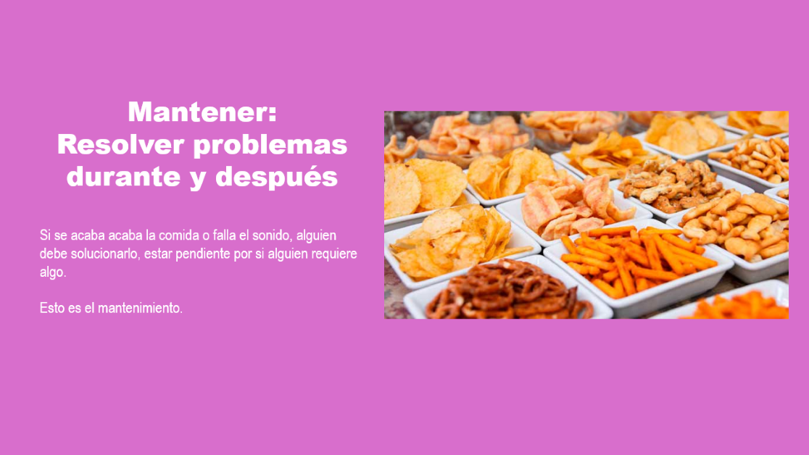
INGENIERIA DE SOFTWARE

Slide 7
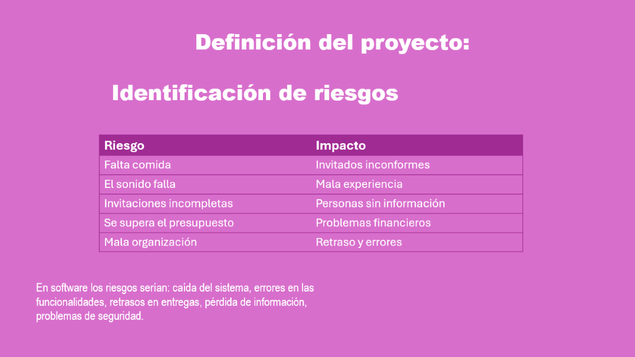
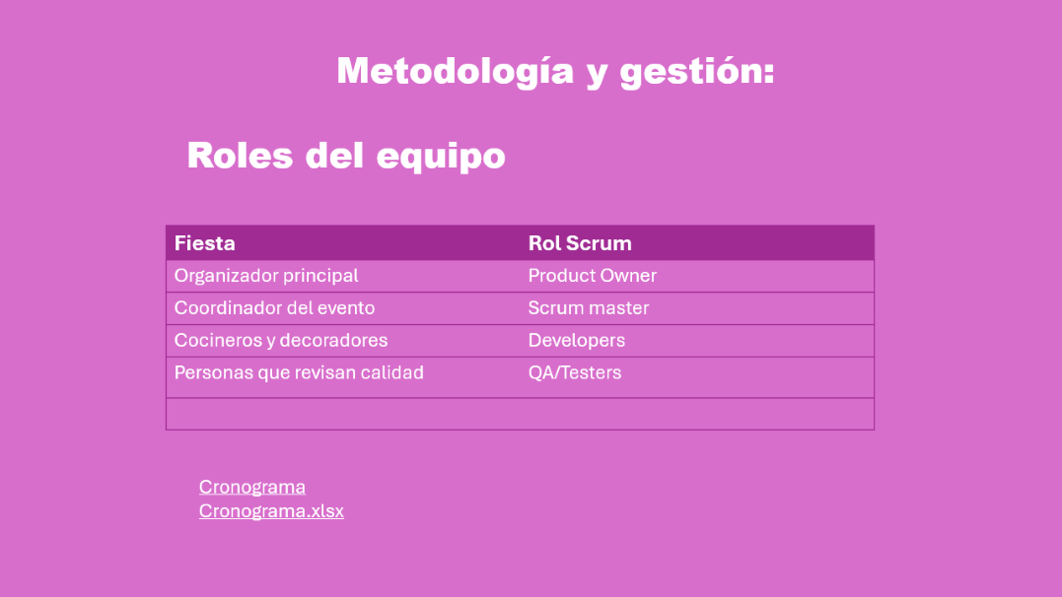
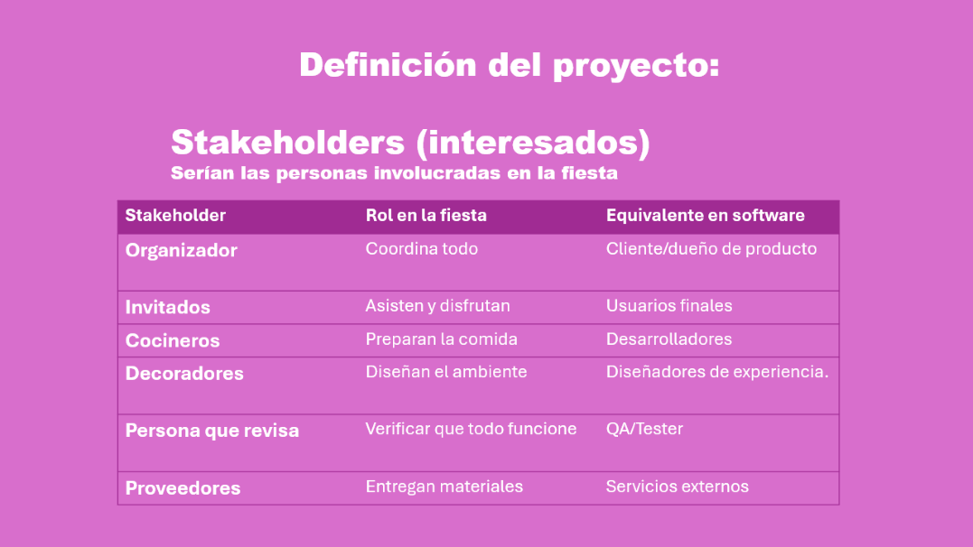
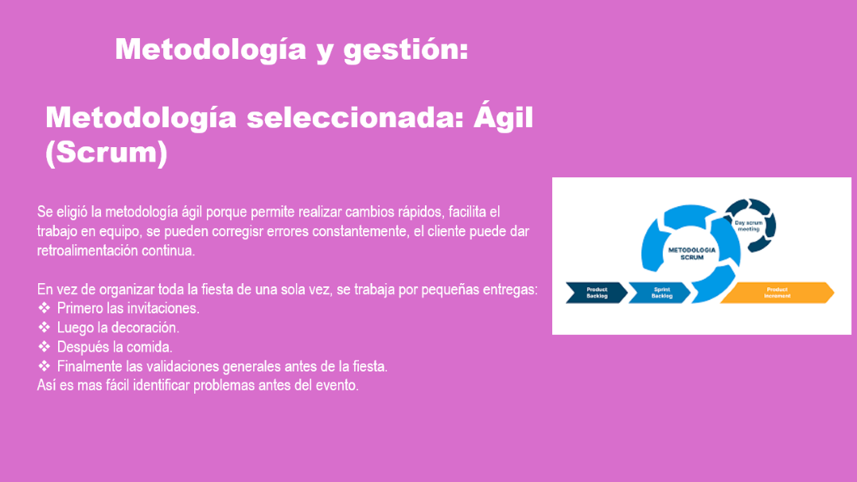
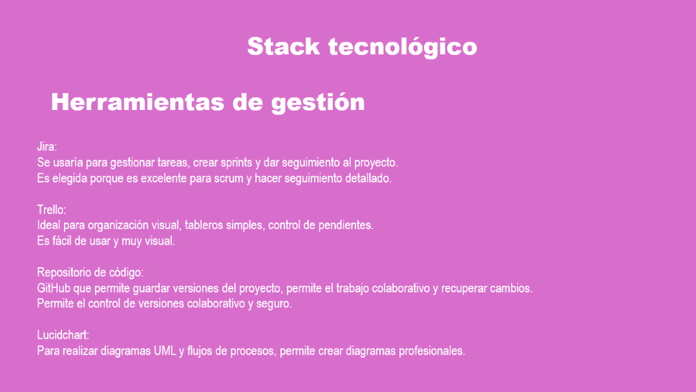
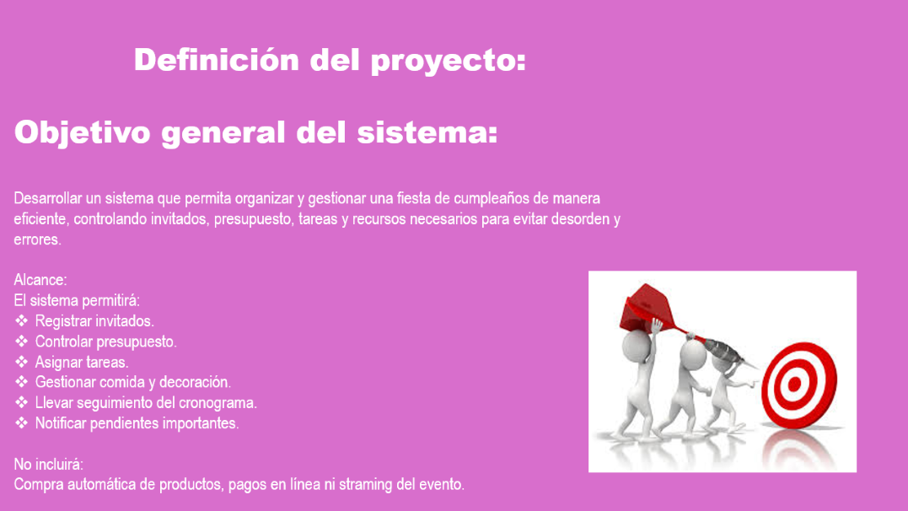
INGENIERIA DE SOFTWARE

Slide 8
INGENIERIA DE SOFTWARE

Slide 9
INGENIERIA DE SOFTWARE

Slide 10
INGENIERIA DE SOFTWARE

Slide 11
INGENIERIA DE SOFTWARE

Slide 12
INGENIERIA DE SOFTWARE

Slide 13
INGENIERIA DE SOFTWARE

Slide 14

Problema real:
Se requiere organizar una fiesta de cumpleaños para 60 personas aproximadamente, pero todo esta muy desordenado, no se sabe quien es el encargado de la comida ni de enviar las invitaciones, no se tiene un control del presupuesto, se olvidan las tareas que son importantes y el día de la fiesta sale todo mal.
Aparece la necesidad de crear una solución organizada.

Slide 15

¿Qué necesita la fiesta?
Identificar:
¿Cuántos invitados habrá?.
¿Qué tipo de comida quieren?.
¿Cuál es el presupuesto?.
¿Dónde será?.
Esto sería el levantamiento de requisitos, obtener toda la información que se requiera para dar solución a la necesidad.

Slide 16

Planear
Hacer la lista y el cronograma.
Antes de cocinar o comenzar a decorar se debe orgabizar todo con sus respectivos responsables:
Lista de compras.
Horarios.
Responsables.
Presupuesto para cada actividad.
Esto sería la planificación del proyecto.

Slide 17
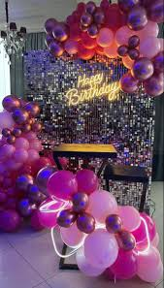
Diseñar
Imaginar cómo se verá la fiesta.
Aquí se decide:
Decoración.
Distribución de mesas.
Música.
Zona de comida.
Este es el diseño del sistema y la interfaz.

Slide 18
Construir:
Preparar la fiesta
Ahora si se puede empezar a cocinar, a decorar y organizar las mesas según lo que se planeó.
Esto sería el desarrollo del software.

Slide 19
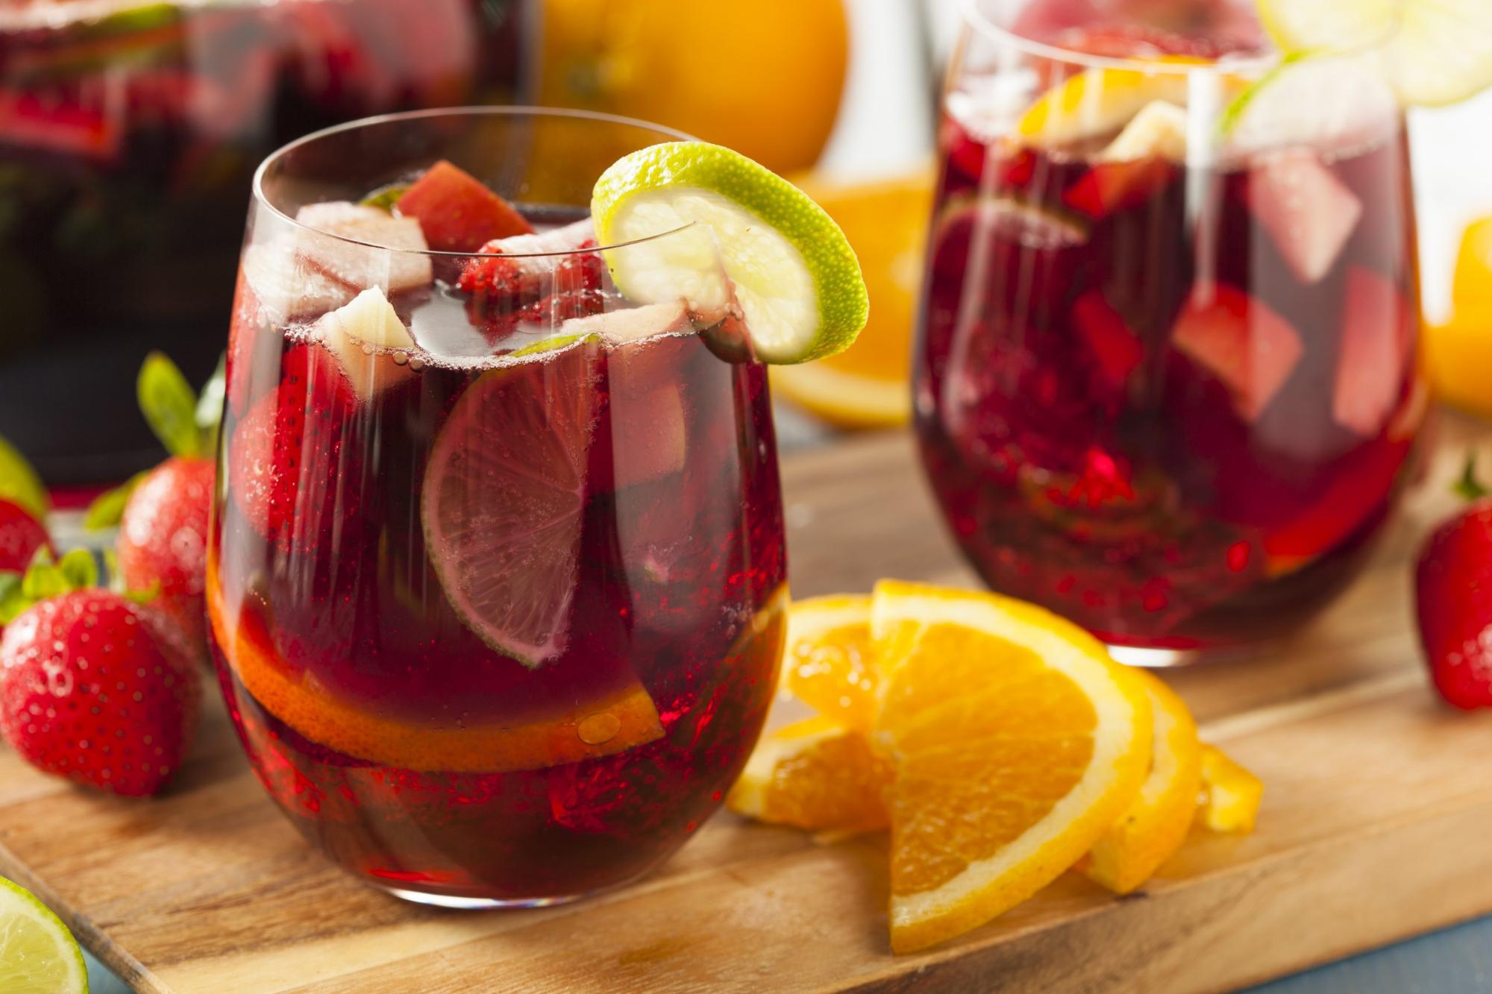
Probar:
Verificar que todo funcione
Antes de empezar la fiesta se debe revisar:
El sonido, probar que las luces funcionen correctamente, verificar que la comida ya esté preparara o que no falte casi nada.
Esto serían las pruebas de software.

Slide 20
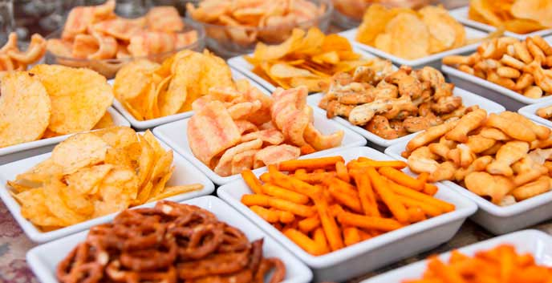
Mantener:
Resolver problemas durante y después
Si se acaba acaba la comida o falla el sonido, alguien debe solucionarlo, estar pendiente por si alguien requiere algo.
Esto es el mantenimiento.

Slide 21

Definición del proyecto:
Objetivo general del sistema:
Desarrollar un sistema que permita organizar y gestionar una fiesta de cumpleaños de manera eficiente, controlando invitados, presupuesto, tareas y recursos necesarios para evitar desorden y errores.
Alcance:
El sistema permitirá:
Registrar invitados.
Controlar presupuesto.
Asignar tareas.
Gestionar comida y decoración.
Llevar seguimiento del cronograma.
Notificar pendientes importantes.
No incluirá:
Compra automática de productos, pagos en línea ni straming del evento.

Slide 22
Definición del proyecto:
Stakeholders (interesados)
Serían las personas involucradas en la fiesta
Stakeholder | Rol en la fiesta | Equivalente en software
Organizador | Coordina todo | Cliente/dueño de producto
Invitados | Asisten y disfrutan | Usuarios finales
Cocineros | Preparan la comida | Desarrolladores
Decoradores | Diseñan el ambiente | Diseñadores de experiencia.
Persona que revisa | Verificar que todo funcione | QA/Tester
Proveedores | Entregan materiales | Servicios externos

Slide 23
Definición del proyecto:
Identificación de riesgos
Riesgo | Impacto
Falta comida | Invitados inconformes
El sonido falla | Mala experiencia
Invitaciones incompletas | Personas sin información
Se supera el presupuesto | Problemas financieros
Mala organización | Retraso y errores
En software los riesgos serían: caída del sistema, errores en las funcionalidades, retrasos en entregas, pérdida de información, problemas de seguridad.

Slide 24
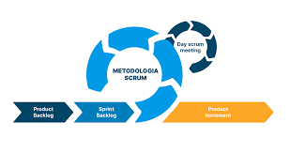
Metodología y gestión:
Metodología seleccionada: Ágil (Scrum)
Se eligió la metodología ágil porque permite realizar cambios rápidos, facilita el trabajo en equipo, se pueden corregisr errores constantemente, el cliente puede dar retroalimentación continua.
En vez de organizar toda la fiesta de una sola vez, se trabaja por pequeñas entregas:
Primero las invitaciones.
Luego la decoración.
Después la comida.
Finalmente las validaciones generales antes de la fiesta.
Así es mas fácil identificar problemas antes del evento.

Slide 25
Metodología y gestión:
Roles del equipo
Fiesta | Rol Scrum
Organizador principal | Product Owner
Coordinador del evento | Scrum master
Cocineros y decoradores | Developers
Personas que revisan calidad | QA/Testers
Cronograma
Cronograma.xlsx

Slide 26
Stack tecnológico
Herramientas de gestión
Jira:
Se usaría para gestionar tareas, crear sprints y dar seguimiento al proyecto.
Es elegida porque es excelente para scrum y hacer seguimiento detallado.
Trello:
Ideal para organización visual, tableros simples, control de pendientes.
Es fácil de usar y muy visual.
Repositorio de código:
GitHub que permite guardar versiones del proyecto, permite el trabajo colaborativo y recuperar cambios.
Permite el control de versiones colaborativo y seguro.
Lucidchart:
Para realizar diagramas UML y flujos de procesos, permite crear diagramas profesionales.

